Slide 1
Как психологически подготовить
ребенка к учебе

Slide 2
Поддерживайте статус школьника.
Проявляйте искреннюю
заинтересованность к новому социальному положению
ребенка. Серьезно относитесь к достижениям и трудностям ребенка.
Расскажите о своих школьных годах.

Slide 3
Следите за здоровьем школьника.
Пройдите обследование
всего организма ребенка.
Занимайтесь реабилитацией выявленных отклонений. Укрепляйте иммунитет и соблюдайте
сбалансированное питание.

Slide 4
Обсуждайте нормы поведения.
Расскажите ребенку те правила и нормы поведения, с которыми он встретится в школе.
Объясните их необходимость и значимость.
К примеру,
не выкрикивать с места, слушать внимательно и прочее.

Slide 5
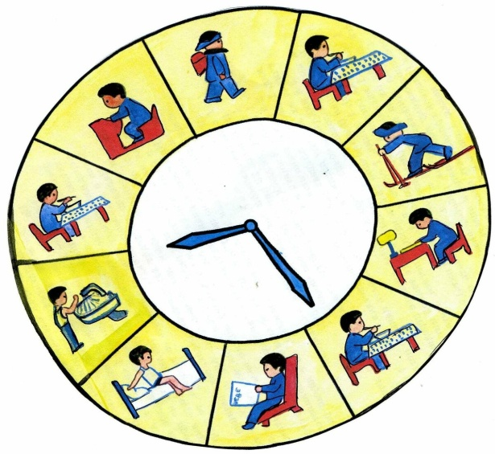
Составляйте режим дня.
Вместе с ребенком обсудите значимость режима дня. Совместно составьте примерный режим
дня и повесьте его на видное место.
Соблюдайте его семьей.

Slide 6
Решайте проблемы.
Если у ребенка, например, есть логопедические проблемы, постарайтесь справиться с ними еще
на первом году обучения в школе, чтобы избежать трудностей
в овладении учебными навыками.

Slide 7
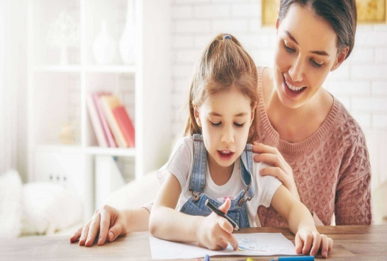
Хвалите ребенка.
Поддержите ребенка в желании добиться
успеха. В каждом деле найдите, за что его похвалить («Ты хорошо постарался!», «У тебя это получилось»). Эмоциональная
поддержка повышает достижения ребенка.

Slide 8
Выделяйте время для игр.
С поступлением ребенка в школу
не лишайте его развлечений, игр. Оставьте в режиме дня личное время для игровых занятий, прогулок и общения.

Slide 9
Уважайте педагога.
У вашего ребенка появится более авторитетный человек, чем вы – это классный руководитель.
Поэтому
уважайте мнение первоклассника о своем учителе.

